Slide 1
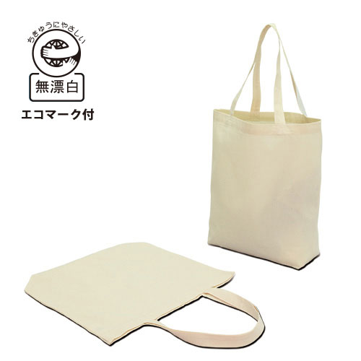
【提案書】
コットンエコバック
特徴
シーチング素材のエコバッグの中でも、厚めの生地を使ったコットンエコバッグ。見た目がしっかりしているので、オリジナルプリント加工を施せば、こだわりの販促・ノベルティグッズに最適です。
納期
納期スペース
仕様
素材：無漂白コットン100%(エコマーク付)
サイズ：約縦36×横37×底マチ11cm
容量：約10.5L
重量：約61g
備考：厚さ：約5.1オンス
お見積
お見積りスペース

